Slide 1
演講費請領
温湘婷 2022/02/09

Slide 2
講者身分
國外學者(外籍、本國籍)
國內學者(校內、校外)
原分所演講，系上邀請的講者

Slide 3
國外學者(外籍、本國籍) 演講費用：實領2820元(原3000元，內扣所得稅6%)
確認講者來台未支領生活費及其他相關補助，並請講者提供護照/身分證正反面 影本。
提前幾天寄信聯繫270室化學中心蘇秀芳小姐 hfsu1970@ntu.edu.tw 約領取演講費時間，並提交邀請老師之切結書，保證講者符合支領演講費的條件。
本國籍講者需額外確認是否回台超過31日，若超過31日則使用匯款，需額外提供帳戶影本。
請講者簽收領據，並將證件影本及領據繳回化學中心。

Slide 4
國內學者(校內) 演講費用：實領3000元
確認該講者演講時間校內未有其他課程。
請提前向系辦123室簡佳慧小姐02-33661148領取演講費。

Slide 5
國內學者(校外) 演講費用：實領3000元
事先確認講者來系方式。若搭乘台鐵、高鐵，請詢問上下車地點，網頁列印車資費用。
請提前向系辦123室朱曉茹小姐02-33661140領取演講費及交通費。
請講者簽收領據(演講費/交通費需兩張領據)，並將領據、車資費用影本繳回朱曉茹小姐。
*若為國內的外籍學者，請檢附居留證影本。

Slide 6
原分所演講，系上邀請的講者 演講費用：中研院內非原分所2000元、外部單位3000元
事先確認講者來系方式。來訪補助新竹以南大眾運輸工具（高鐵、台鐵…）。
若需補助交通費，當日請收取講者去程車票，並請講者拍攝回程車票照片，
演講費會連同交通費一起匯款至講者帳戶。
演講當日聯繫原分所陳文慧小姐02-2366-8275，約領取演講費及領據時間。
請講者簽收領據，並將領據、帳戶影本、去程車票、回程車票影本繳回陳文慧小姐。

Slide 7
總結
講者對象 | 演講費請領
國外學者(外籍、本國籍) | 270室化學中心蘇秀芳小姐
國內學者(校內) | 系辦123室簡佳慧小姐
國內學者(校外) | 系辦123室朱曉茹小姐
原分所演講，系上邀請的講者 | 原分所陳文慧小姐

Slide 8
場地租借

Slide 9
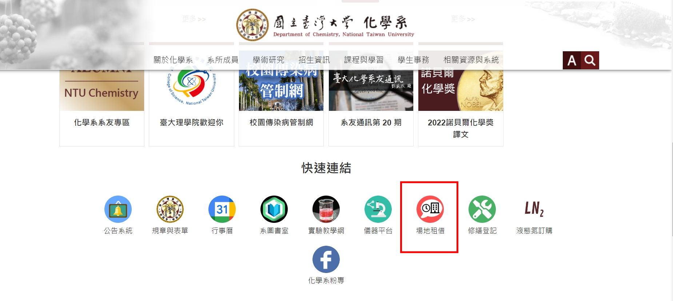
登陸化學系網頁 https://www.ch.ntu.edu.tw/default.html

Slide 10
進入預約系統 https://www.ch.ntu.edu.tw/reservation/

Slide 11
登入系統(輸入各實驗室帳密)

Slide 12
進行單次預約/查看時間表

Slide 13
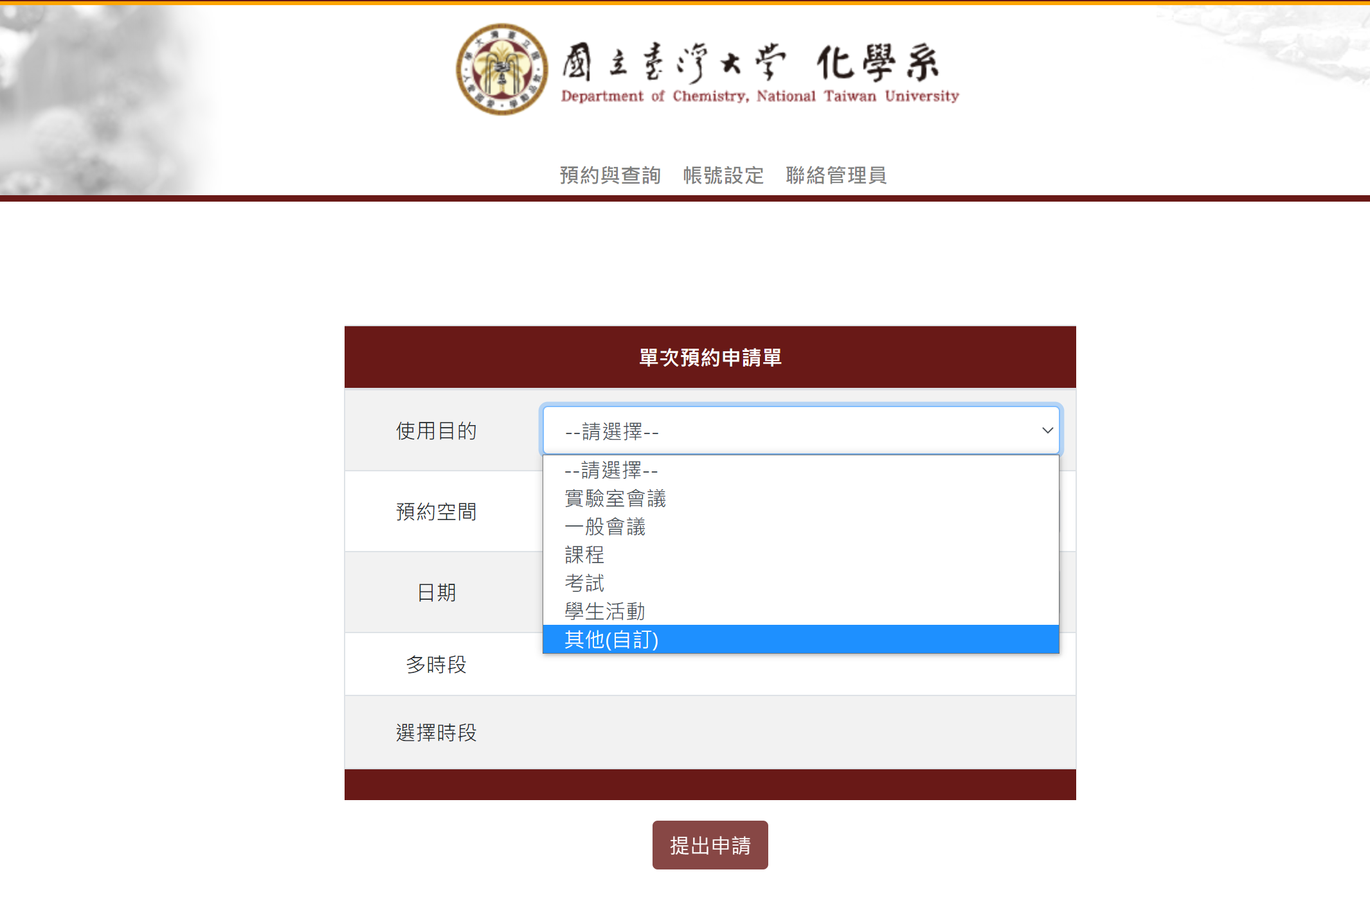
進行單次預約

Slide 14
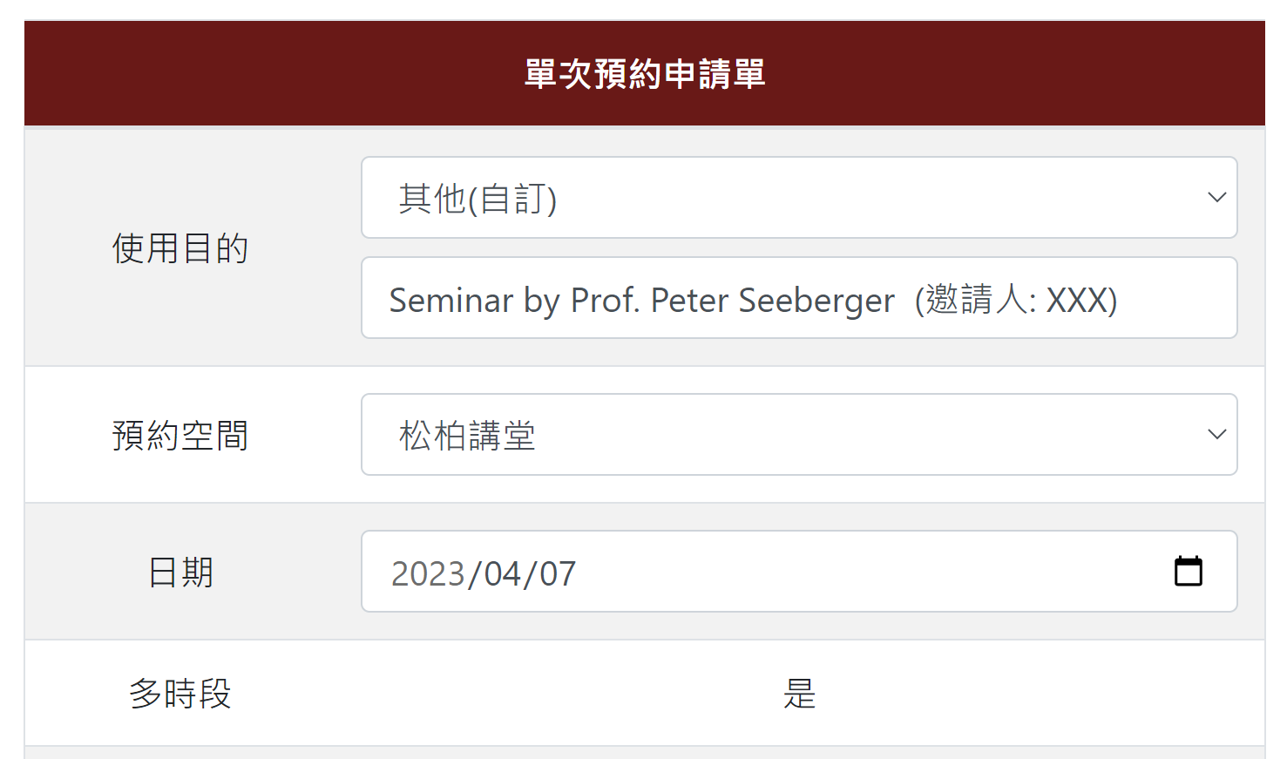
填寫預約資訊

Slide 15
提出申請

Slide 16
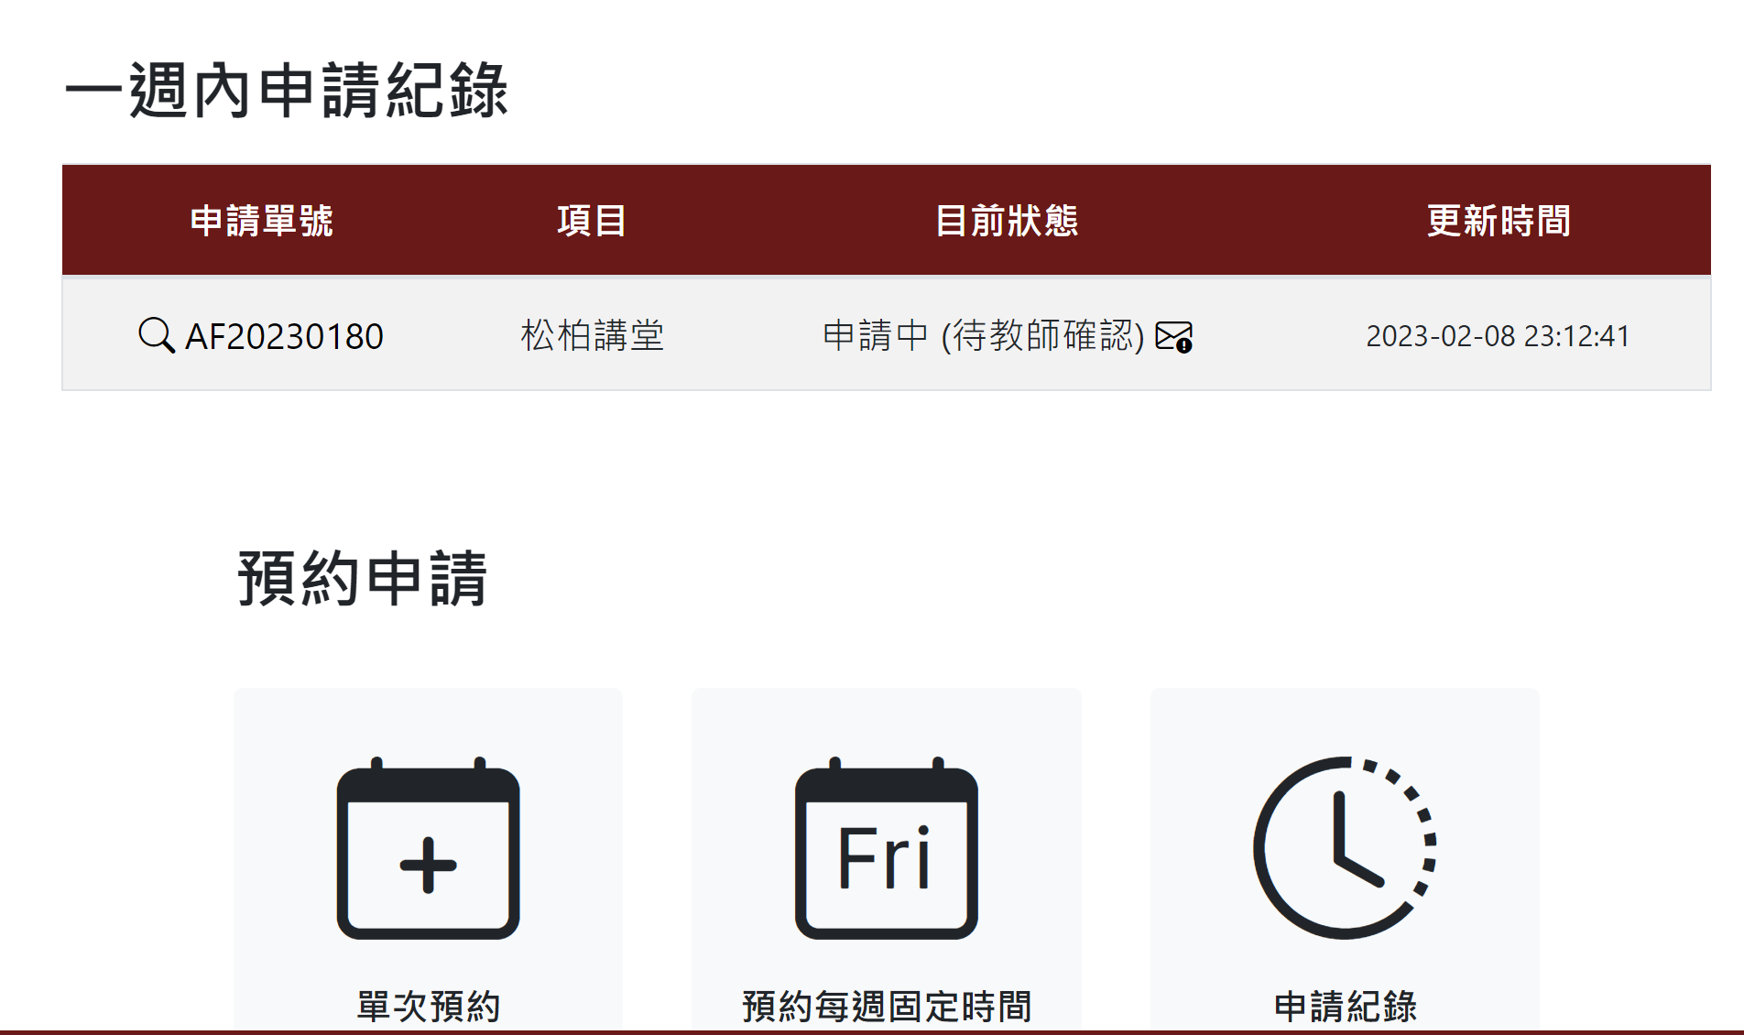
查看申請紀錄

